Slide 1


Рәміздер мәртебесі-
еліміздің мақтанышы!

Slide 2


Шаттық шеңбері
Бір шаңырақ астында,
Қазақстанда тұрамыз.
Бірге сайран құрамыз,
Бір үйде біз тұрамыз.
Құт, береке- шаңырақ.
Орын алған ол төрде,
Билігім өз қолымда,
Еркіндігім-Елімнің!

Slide 3

Отан – дегеніміз не?

Slide 4
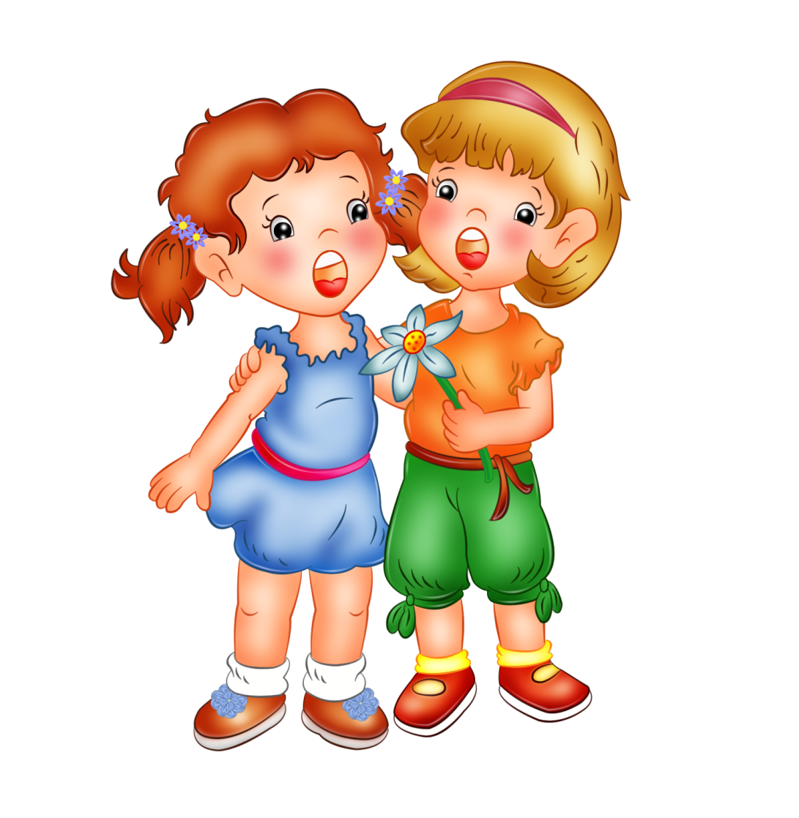
Ән “Ұланымын Отанның”

Slide 5


Қазақстанның мемлекеттік тілі қай тіл?
Қазақстанда қандай ұлттар тұрады?
Қазақстанның астанасы қай қала?
Қазақстанның ұлттық валютасы қалай аталады?
Ел басқарып отырған елбасымыздың есімін білесіңдер ме?
Рәміздерге нелер жатады?

Slide 6

Еңселі елтаңба

Slide 7
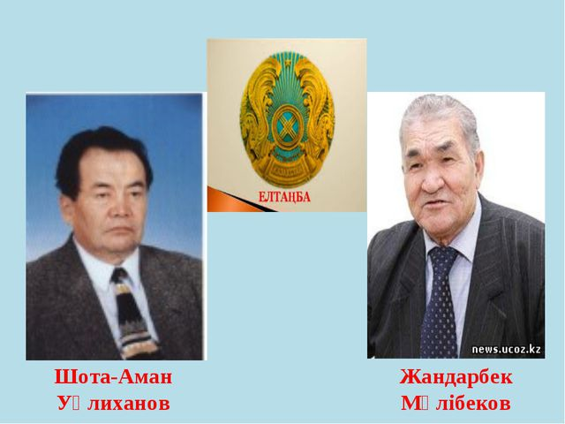
ә
ә

Slide 8

Біздің туымыз

Slide 9
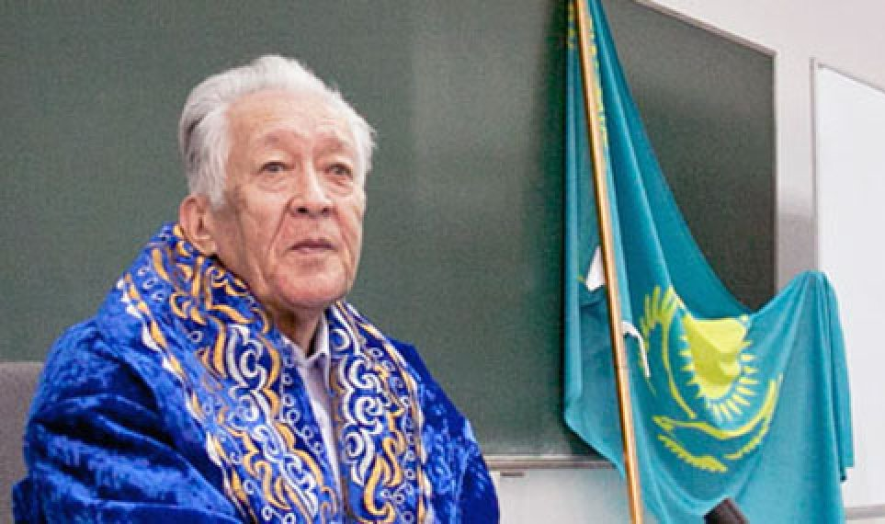
Шәкен Ниязбеков

Slide 10


Slide 11
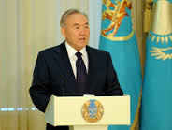

Ш.Қалдыаяқов. Ж.Нәжімеденов

Slide 12
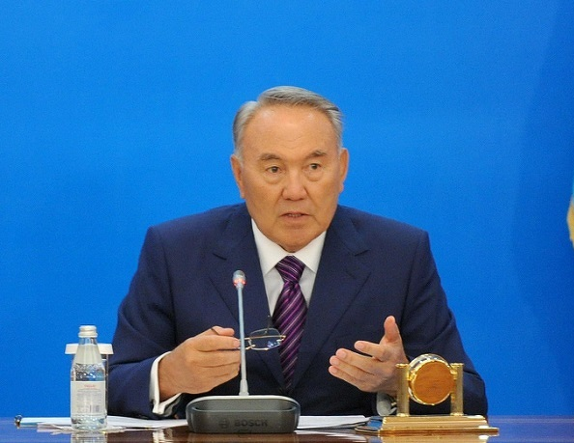
“Әрбір азамат Қазақстанның Туын, Елтаңбасын, Гимнін тұмардай қасиет тұтуы қажет”.

Slide 13
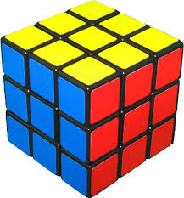

«Кім тапқыр?» ойыны

Slide 14
Қазақстан-қандай ел?
-Тәуелсіз
-Бейбіт
-Жасампаз
-Құқықты

Slide 15
Көрініс
“Әкесі мен баласы”

Slide 16
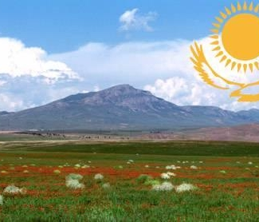
Мақал-мәтелдер

Slide 17
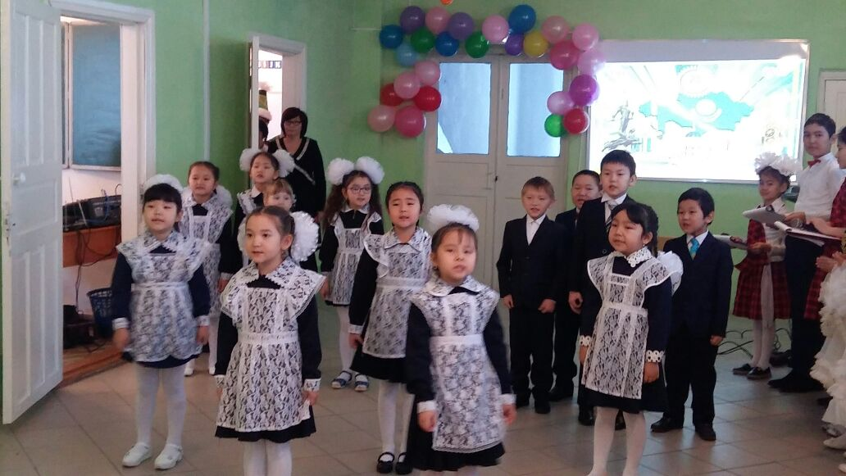
Ән «Қазақстан -бақыты»

Slide 18

Бір ата, бір ананың түлегіміз,
Бір болсын қайда жүрсек тілегіміз!

Slide 19

Назарларыңызға
РАХМЕТ

